Slide 1
Self-Service Campus
89296 - Tomás Batista
88887 - Flávia Figueiredo
89236 - João Dias
89265 - Diogo Andrade
mentores…
simbolo ua
simbolo deti
PI - LEI - UA - DETI
2020
Notes:
Tomás
Bom dia a todos <3
O nosso grupo é composto por mim, tomás, pela flávia, pelo joão e pelo diogo
Os nossos mentores são o prof. joão paulo barraca e o cláudio teixeira, dos stic
O tema do nosso projeto é um portal de self service para gestão de recursos virtuais do campus
O nosso produto tem o nome de self-service campus

Slide 2
Context
Notes:
Tomás
O nosso projeto foi proposto pelo professor jpb em colaboração com os stic para colmatar um problema existente na rede do campus
Imaginemos isto?
Quando alguém, atualmente, quer consultar o estado de um switch e, dentro do mesmo, consultar uma porta e realizar alterações sobre, tanto na porta, como no switch, teria de ser através do terminal
Problemas com o terminal:
Não é apelativo
Falta de cor e de feedback visual
Envolve alto nível de conhecimento
Ter de decorar ou ter de saber os comandos todos
(Inabilidade de poder receber informação filtrada por um elemento [tipo por nome, state, etc])?
O nosso objetivo:
Criar uma aplicação web apelativa onde os utilizadores possam observar e controlar os equipamentos
Que seja fácil de usar, intuitiva, que ofereça um bom feedback visual ao utilizador
Que não seja necessário um alto nível de conhecimento de linha de comandos, a plataforma é 0-code based
Que seja possível consultar todas as alterações feitas para emendar erros, estatísticas para estar ao corrente do estado da rede.

Slide 3
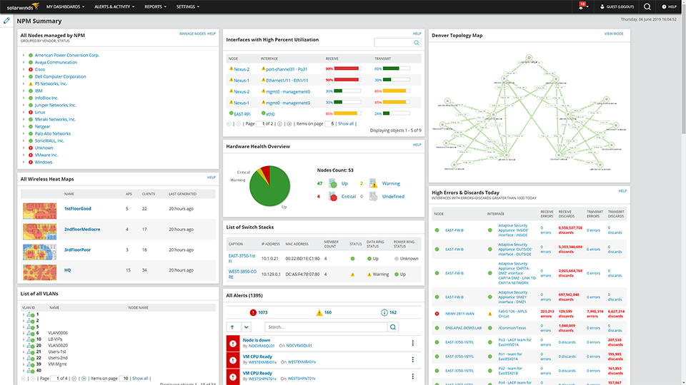
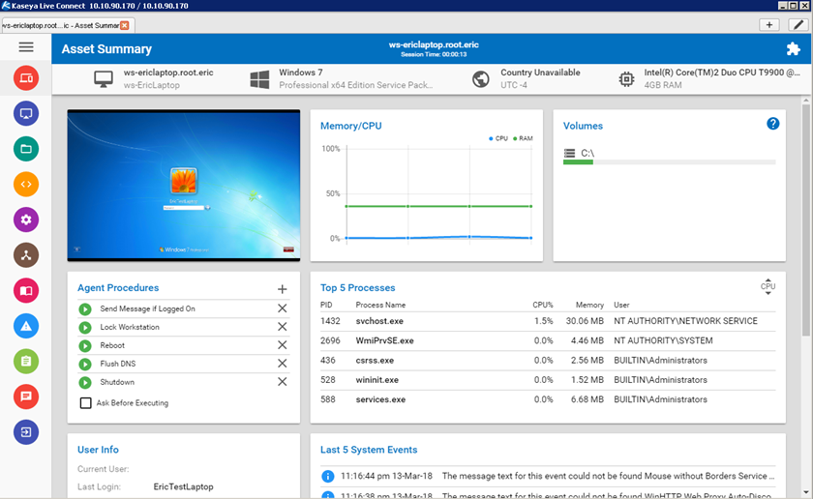
Related Software
Solawinds
Kaseya
Notes:
Dias
Intro:
Software que proporciona a monitorização de uma rede não é nada de novo, existem várias plataformas que permitem a supervisão contínua de uma rede com o objetivo de deteção de falhas, impedimentos de rede, e muitos outros motivos.
O que a nossa plataforma precisa que não é “oferecido” por software externo:
O principal objetivo do projeto, como referido, é facilitar o uso e a compreensão dos dados sobre os aparelhos da rede, é no foco nestes dois objetivos que a maioria das plataformas à deposição de momento, falham.
Várias plataformas foram estudadas e utilizadas de modo a ter uma melhor noção do que funcionava e o que não funcionava.
Explicar exemplos & Concluir com a necessidade da criação de SSC:
Duas delas podemos ver no ecrã. Solarwinds e Kaseya são duas plataformas de monitorização de rede, Solarwinds possui muito boas qualidades, diagnósticos são fáceis e rápidos de se fazer e oferece muito boa performance. Apesar disto, a plataforma é muito densa em informação e não tem o nível de representação visual necessário, adicionando os custos extremamente elevados da plataforma, não seria um bom substituto.
A mesma situação ocorre com Kaseya, oferece uma fácil resolução de problemas de rede, é rápido e eficaz mas, possui uma interface pouco apelativa e é também uma plataforma de custo bastante elevado, especialmente quando são adicionadas funcionalidades adicionais.

Slide 4
Actors & Use Cases
Notes:
Dias
A plataforma tem uso em todo o ecossistema universitário.
Como referido anteriormente, um dos objetivos era colmatar a divergência de conhecimento entre users. Isto porque tanto podemos ter um professor de um determinado departamento, que apenas quer ver se houve alguma alteração aos switches ou abrir alguma porta de um switch no seu departamento.
Como podemos ter também um membro dos stic, que após um problema na rede, pode recorrer a logs para resolução de problemas, verificar o uptime de cada um, adicionar, eliminar ou apenas dar update a um switch, entre muitas outras operações.

Slide 5
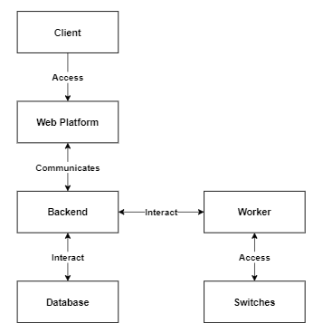
Domain Model
Notes:
Diogo
Este diagrama representa as ligações entre os vários módulos.
O cliente interage com a aplicação web, quando este solicita uma ação o backend vai à base de dados pegar as informações dos switches. Quando são necessários valores que não estão em cache na bd ou modificar valores nos switches, é enviado para o worker um pedido para que este aceda aos switches e faça as consultas ou modificações requisitadas.

Slide 6
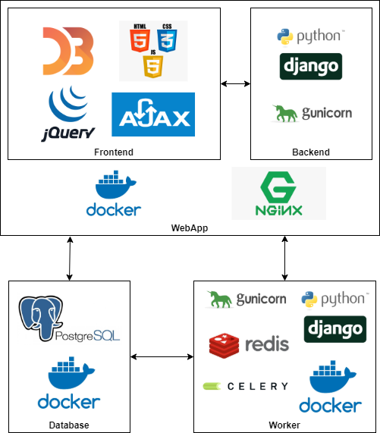
Technological Diagram
Notes:
Diogo
Neste diagrama encontramos as várias tecnologias utilizadas para a realização deste trabalho.
A webapp, constituída pelo frontend e backend, está a correr em docker a usar partido do nginx para redirecionar para o domínio que nos foi fornecido e usufruir de https.
No frontend, ou seja, a aplicação web, foi feita com html css JS e bootstrap, utilizando o D3JS para fazer os gráficos e Ajax para fazer alguns requests.
O backend desta foi desenvolvido em Django, utilizando o Gunicorn para correr a aplicação em fase de produção.
A base de dados é uma bd relacional, postgresql, também a correr em docker.
E no caso de ser necessária alguma interação com os switches, a webapp irá comunicar com uma segunda aplicação django, um worker, usando celery para tirar partido de filas e de poder fazer os pedidos assincronamente, que usa o redis como messages em queue.

Slide 7
WebApp
Notes:
Tomás + Flávia

Slide 8
Authentication
Notes:
Tomás + Flávia
A ideia do nosso projeto era implementar o login da UA, com o IDP, de modo a ter o email da instituição associado ao perfil do utilizador e, consequentemente, nos logs e, daí, derivar os níveis de permissão de acordo com a sua posição/cargo na universidade.
Devido à falta de tempo aliado a atrasos relacionados com a COVID, neste momento o nosso website implementa um login onde apenas são permitidos emails @ua.pt, sem níveis de permissão.
Mas, contudo, toda a nossa aplicação Django está pronta para dar o salto para a implementação do login da UA (metadata, settings do django, librarias)

Slide 9
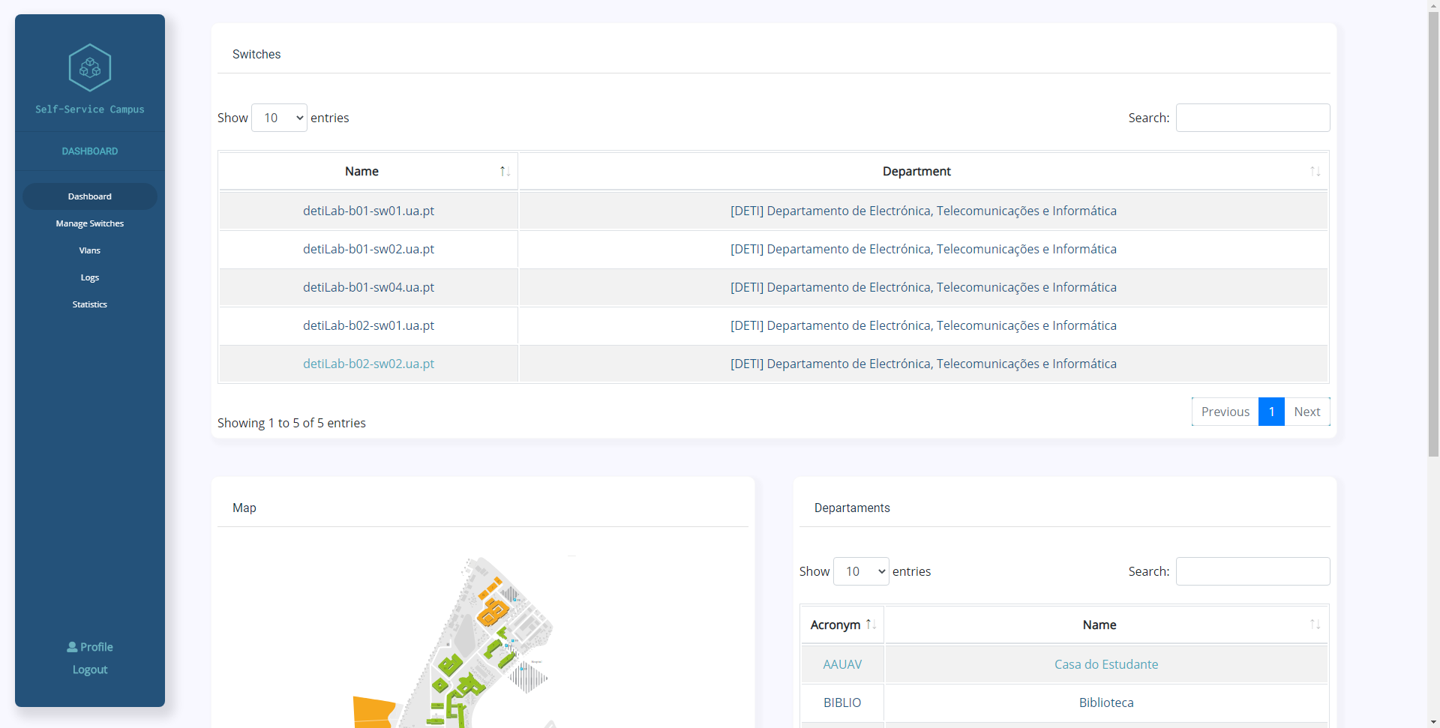
Dashboard
Notes:
Tomás + Flávia
A nossa plataforma foi desenhada desde o início para ser uma ferramenta de trabalho para utilizadores experientes no sistema, por isso, foi um requesito ser simples e objetiva, de modo a que nao distraísse o utilizador e poderia ter bastante informação, ser massuda, porque o utilizador iria usá-la numa base diária e estaria mais do que acostumado a trabalhar com ela
Na página principal o user tem todas as ferramentas necessárias para realizar as suas tarefas:
Uma lista com todos os switches existentes na base de dados, uma lista com pesquisa, ordenação (por nome switch e por departamento)
Um mapa da ua navegável
Uma lista de departamentos
Dashboard com todas as páginas existentes na webapp.
Sem o login efectuado apenas é possível visualizar a dashboard.

Slide 10
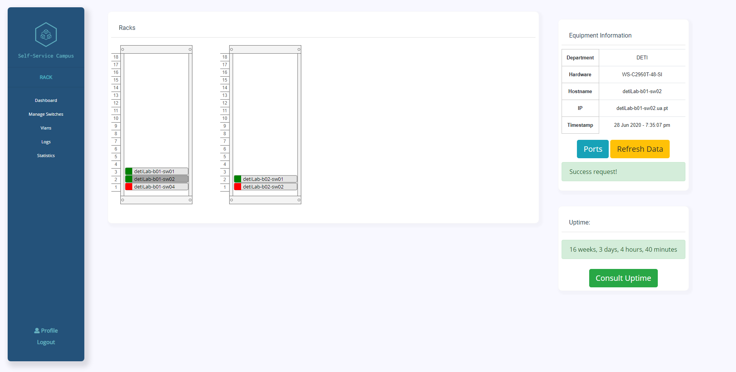
Rack
Notes:
Tomás + Flávia
Clicando no departamento (Seja mapa ou lista) ou num switch somos redirecionados para a página onde podemos ver um múltiplos racks divididos por switches onde em cada rack estão os vários bastiões desse switch. Nesta página estão os múltiplos switches do departamento em questão
Temos uma pequena table onde podemos ver algumas informações do switch em questão
Podemos efetuar um pedido para atualizar os valores de cache da bd
Consultar o uptime do switch
E, sendo redirecionados para outra página, ver as portas

Slide 11
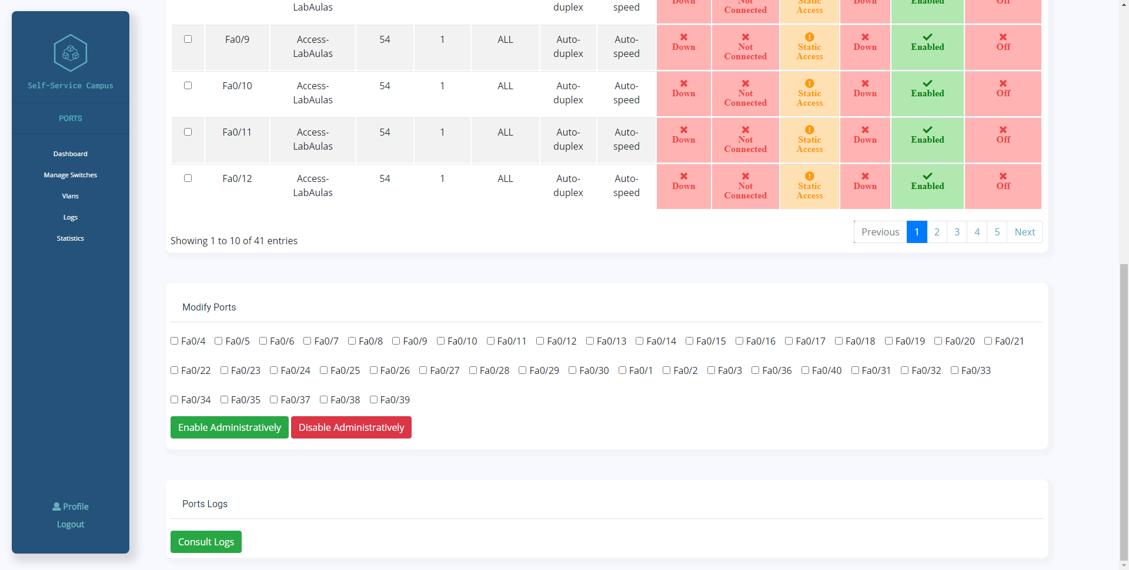
Ports
Notes:
Tomás + Flávia
Na página das portas do switch em questão temos uma tabela que oferece bastante feedback visual ao utilizador com cores e símbolos.
É possível observar: interface, description, access vlan, native vlan, trunking vlans, duplex, speed, link status, protocol status, admin mode, mode, switch port and switch port negotiation. (NÃO DIZER TODAS, DIZER SÓ ALGUMAS E NO FIM entre outras)
A tabela também ela é paginada, permite pesquisa, ordenação, etc
É também possível alterar o estado das portas, dando enable e disable administrativamente
É também possível consultar os logs às portas em questão

Slide 12
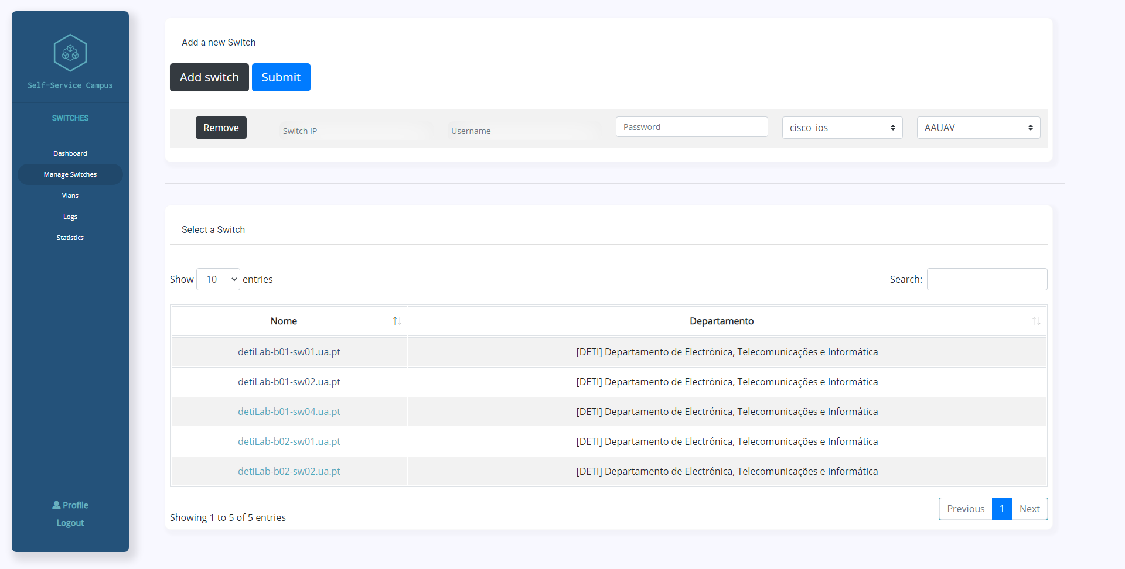
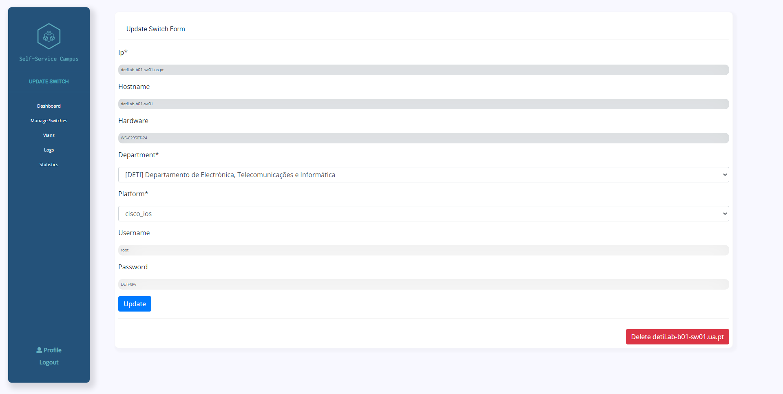
Switch Management
Notes:
Tomás + Flávia
Passando à parte de gestão dos switches temos a opção de adicionar novos switches à base de dados, especificando o ip, os dados de acesso, qual o tipo de plataforma e o seu departamento.
Posto isto, a webapp adiciona o switch logo à base de dados com as informações que tem e, assincronamente, o worker irá tratar de completar o resto das infos (infos do switch e das portas) e, depois irá retornar esses valores para um endpoint da webapp
Temos também a parte de dar update dos valores do switch, ou até mesmo apagá-lo. Poderá alterar o departamento, os dados de acesso e a plataforma, os outros valores não são alteráveis.

Slide 13
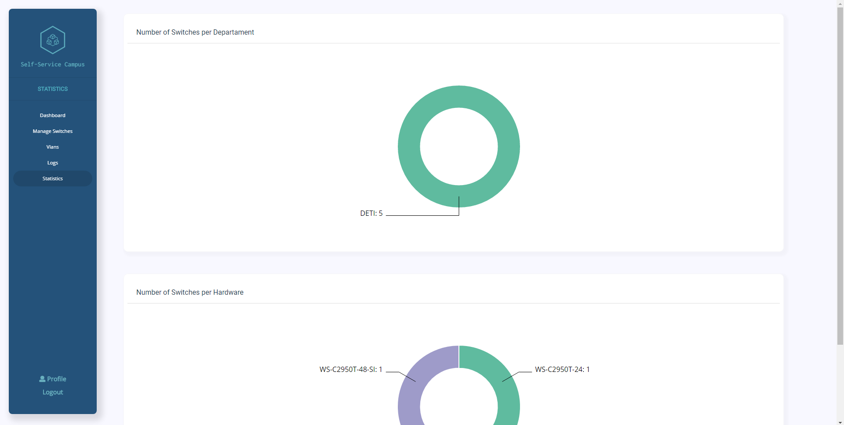
Statistics
Notes:
Tomás + Flávia
As estatísticas e uma boa representação visual/gráfica foram, desde o início, uma parte importante na nossa plataforma, sendo uma funcionalidade bastante apoiada pelo nosso mentor, JPB.
Quanto às estatísticas, temos o número de switches por departamento e o número de switches por hardware E POR PLATAFORMA
TEMOS TAMBÉM O NÚMERO DE LOGS POR TIPO

Slide 14
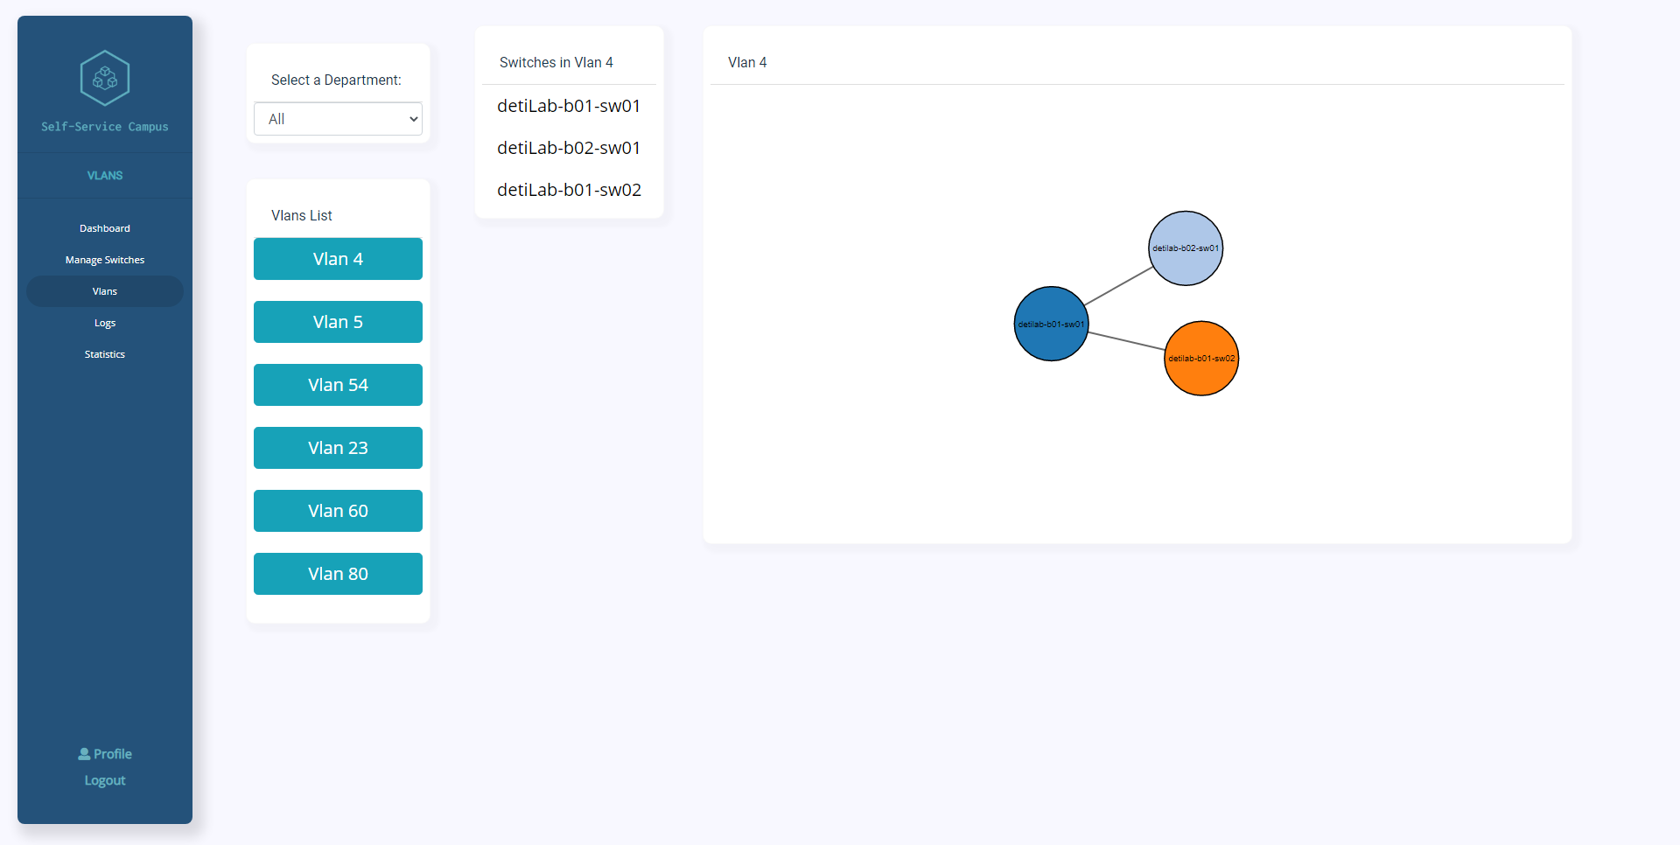
Vlans
Notes:
Tomás + Flávia
Continuando a parte da boa representação gráfica, foi-nos proposto pelo nosso mentor desenhar uma vista de como as VLANS se conectam entre elas pelos switches e também dentro dos departamentos
è possível arrastar os nodes que representam switches, quanto maior o número de switches na base de dados, maiores estas “teias” se tornam

Slide 15
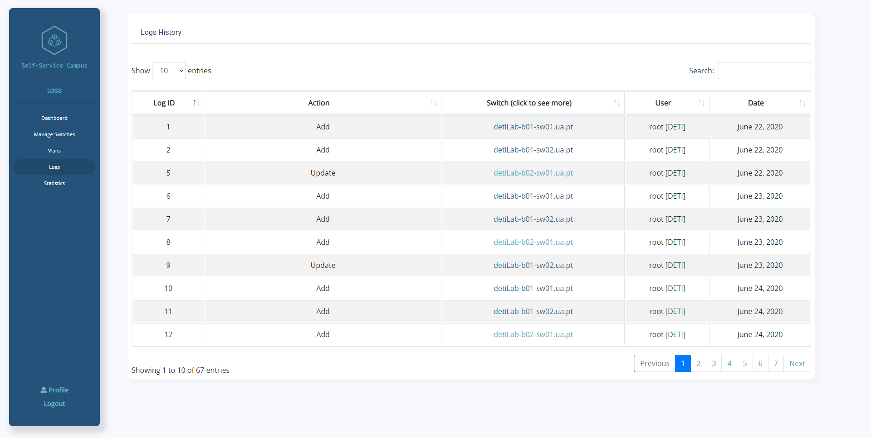
Logs
Notes:
Tomás + Flávia
Poder saber quem fez o quê, onde e quando, é algo extremamente importante quando manuseando switches, por isso temos um registo de logs identificados com um ID para ser possível identificar, qual a ação tomada, o switch em questão que sofreu as alterações, quem o fez e a data da alteração.
-->(maybe realçar mais o quanto facilitam troubleshooting)
Uma vez mais, tudo é pesquisável, possível de ordenar para uma fácil consulta

Slide 16
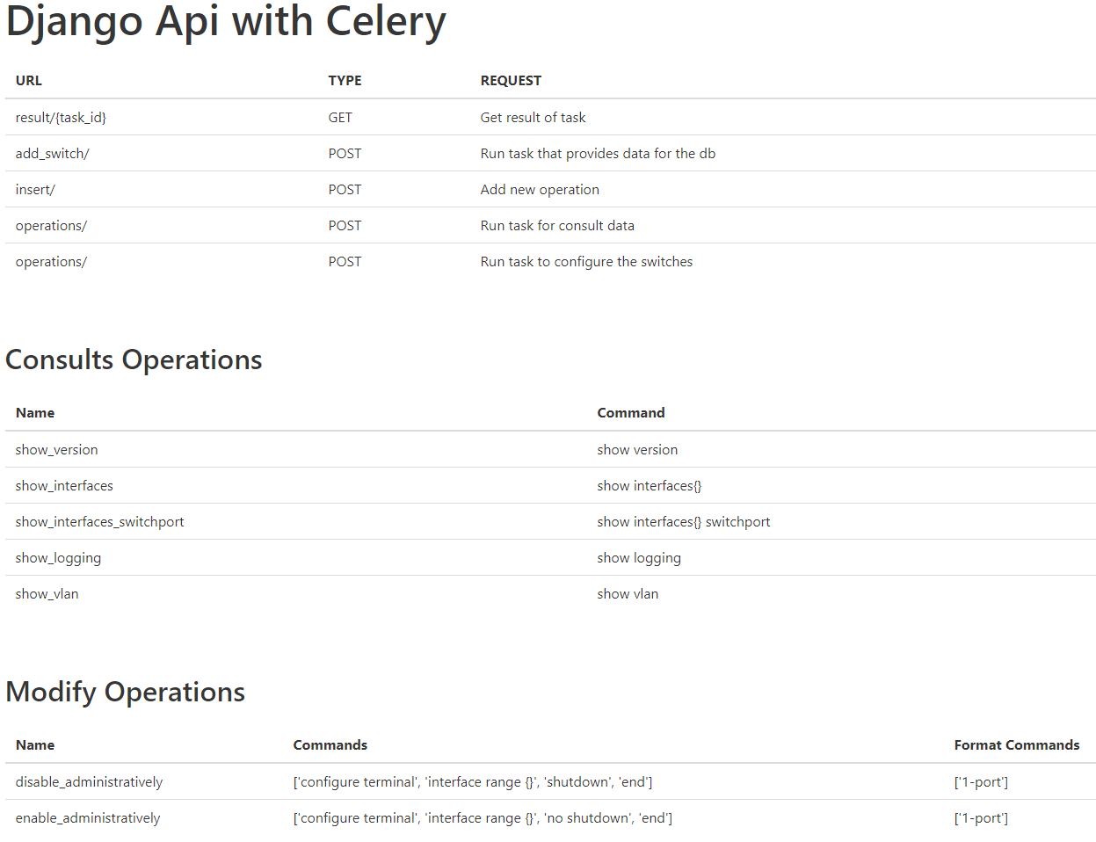
Worker
The worker is a Django application integration with Celery using Redis as message and queue, made by us to connect to switches. For this connection we create a class called SwitchConnector, this one responsible for the switch connections by ssh using the paramiko python library. In the case of a query, this uses another python library called ntc_templates to format the data.
This has 4 endpoints, each one of them with its own purpose: one that fetches results from the tasks, another that fetches information from the switches and subsequently fills in the database, a third one to allow the user to insert new operations and, lastly, one to run operations.
Notes:
Diogo
O worker é uma aplicação django desenvolvida por nós para executar em middleground entre a aplicação web e os switches.
Implementa um sistema de filas com celery para poder receber múltiplos pedidos e poder realizar essas tarefas independentemente uma das outras. Com isto, conseguimos realizar pedidos da webapp para o worker de forma assíncrona.
Para o desenvolvimento desta aplicação foi necessária alguma pesquisa sobre switches, mais especificamente sobre os comandos para realizar as diversas operações.
Existem 4 endpoints, que permitem:
executar operações
e outro para inserir novas operações
ir buscar o resultados das tarefas
ir buscar as infos dos switches para inserir na base de dados

Slide 17
Future Work
Notes:
Dias
Visto a autenticação com o Idp estar quase feita, o passo lógico seguinte será terminar a implementação, dado que o factor que nos impediu de o fazer foi meramente tempo
O que a autenticação irá permitir é a existência de vários níveis de permissões na plataforma, de modo a que certas funcionalidades que requerem um maior conhecimento e de maior risco não estejam acessíveis a qualquer utilizador
Outras features que também seriam interessantes, seria permitir realizar certas tarefas diretamente nos gráficos, como do de vlans, poder utilizar drag and drop para adicionar e remover switches de uma vlan. Outro ponto de melhoria, seria aumentar o número de estatísticas e estudo de dados relacionados com o equipamento e os utilizadores. De momento já temos alguma mas é uma secção que, definitivamente podia ser aprimorada no futuro..

Slide 18
Conclusions
Notes:
???
passar mensagem forte sobre qual é o objetivo, oqeq fizemos, oqeq desbravamos, explicar que a interface responde a users tecnicos e temos info q n é da nossa area de competencias, interage c dispositivos fisicos, isso explode a complexidade.
houve coisas q fizemos pq modelamos as classes para receber qql tipo de switch e isso nao se nota, mas ta la e é importante, fazer questao de mostrar isso.
Falar q isto ta pronto para usar, ha um trabalho e preocupaçao da nossa parte para deixar isto como pronto para usar quem vier a seguir, nao é um trabalho para ficar na gaveta. Se os stic quiserem usar isto no futuro ta pronto para poder ser adaptavel
passar esta mensagem ^^^

Slide 19
Acknowledgments
Thank you to etc etc etc
Notes:
Tomás
Gostaríamos de agradecer, em primeiro lugar, ao professor JPB porque nos acompanhou neste projeto do início ao fim nesta fase nova para todos, da COVID e ao Cláudio Teixeira pelo apoio prestado.
Ao José Ramalho dos stic que nos ajudou bastante com o IDP da UA mas, infelizmente, não foi possível implementar.
A todos os restantes membros dos stic com quem tivemos o prazer de trabalhar
Por fim, aos docentes da disciplina pelo apoio prestado e por todos os conhecimentos partilhados

Slide 20
Questions?

